Slide 1

กระบวนงานและเทคนิคการสอบบัญชี เงินสดและเงินฝากธนาคาร
รัตติยา สวัสดี
ผู้เชี่ยวชาญด้านการบัญชีและการสอบบัญชี
สำนักงานตรวจบัญชีสหกรณ์ที่ 10

Slide 2
1
ความหมาย
1. เงินสดและเงินฝากธนาคาร
เงินสด หมายถึง ธนบัตร และเหรียญกษาปณ์ที่สหกรณ์มีอยู่ รวมทั้งเช็คที่ยังไม่ได้นำฝาก เช็คเดินทาง ดราฟท์ของธนาคาร ตั๋วแลกเงินไปรษณีย์และธนาณัติ ทั้งนี้ ไม่รวมดวงตราไปรษณีย์อากรแสตมป์ เช็คลงวันที่ล่วงหน้า ใบยืมและเอกสารทางการเงิน ได้แก่ ตั๋วเงิน พันธบัตรรัฐบาล ใบหุ้นกู้ ในหุ้นทุน ฯลฯ
เงินฝากธนาคาร หมายถึง เงินฝากธนาคารทุกประเภท รวมทั้งบัตรเงินฝาก สลากออมสิน สลากทวีสิน หรือสลากแบบอื่นๆ ที่ออกโดยธนาคารและสถาบันการเงิน
บัตรเงินฝาก เป็นตราสารซึ่งเปลี่ยนมือได้ที่ธนาคารพาณิชย์หรือบริษัทเงินทุนออกให้แก่ผู้ฝากเงินเพื่อเป็นหลักฐานการรับฝากเงิน และเพื่อแสดงสิทธิของผู้ทรงตราสารที่จะได้รับเงินฝากคืน เมื่อสิ้นระยะเวลาอันกำหนดไว้ โดยจะมีการกำหนดดอกเบี้ยไว้ด้วยหรือไม่ก็ได้

Slide 3
1. เงินสดและเงินฝากธนาคาร (ต่อ)
สลากออมสิน เป็นการให้บริการรับฝากเงินออมทรัพย์ลักษณะพิเศษ ที่ธนาคารออมสินให้บริการซึ่งผู้ซื้อสลากออมสินมีสิทธิ์ถูกรางวัลตามที่ธนาคารกำหนด โดยมีระยะเวลาที่จะครบกำหนดไถ่ถอนแต่ละแบบไม่เท่ากัน สามารถไถ่ถอนก่อนครบกำหนดได้ แต่จะได้รับเงินคืนลดลงตามที่ธนาคารกำหนด
สลากทวีสิน หรือสลากแบบอื่นๆ ที่ออกโดยธนาคารและสถาบันการเงิน เป็นการให้บริการออมเงินอย่างหนึ่ง ซึ่งผู้ซ้อสลากมีสิทธิ์ถูกรางวัลตามที่ธนาคารกำหนดโดยมีระยะเวลาที่จะครบกำหนดไถ่ถอนแต่ละแบบไม่เท่ากัน สามารถไถ่ถอนก่อนครบกำหนดได้
2

Slide 4
1. เงินสดและเงินฝากธนาคาร (ต่อ)
เงินสดขาดบัญชี ให้แสดงรายการเป็นเอกเทศถัดจากรายการเงินสด และเงินฝากธนาคารโดยแสดงเงินสดขาดบัญชี หักด้วยค่าเผื่อเงินสดขาดบัญชี
2. เงินฝากสหกรณ์อื่น หมายถึง เงินที่สหกรณ์ฝากไว้ที่ชุมนุมสหกรณ์และสหกรณ์อื่น
3. เงินส่งชำระหนี้ระหว่างทาง หมายถึง เงินที่สหกรณ์ส่งชำระหนี้ แต่ยังไม่อาจจำแนกเงินที่ส่งนั้นได้ว่าเป็นส่วนที่ชำระดอกเบี้ยและส่วนที่ชำระต้นเงินเป็นจำนวนเท่าใด หรือยังไม่ได้รับหลักฐานการชำระหนี้
2

Slide 5
มือใหม่หัดตรวจ 5 สิ่งที่ควรรู้
รู้จักสหกรณ์
รู้กฎหมายที่เกี่ยวข้อง
รู้จักระบบบัญชีของสหกรณ์
รู้ขั้นตอนการปฏิบัติงานตรวจสอบ
รู้วิธีการตรวจสอบ

Slide 6
มือใหม่หัดตรวจ 5 สิ่งที่ควรรู้
1. รู้จักสหกรณ์ ศึกษาข้อมูลของสหกรณ์ก่อนเข้าตรวจสอบ เพื่อให้เข้าใจโครงสร้างของสหกรณ์ รูปแบบการดำเนินธุรกิจ และระบบการควบคุมภายในของสหกรณ์
2. รู้กฎหมายที่เกี่ยวข้อง ศึกษากฎหมาย ข้อบังคับ ระเบียบ หนังสือเวียนต่าง ๆ เช่น พรบ. สหกรณ์ ภาษีสหกรณ์ ระเบียบ/คำแนะนำนายทะเบียนสหกรณ์
3. รู้จักระบบบัญชีของสหกรณ์ ต้องรู้จักสมุดบัญชี เอกสาร ทะเบียน เช่น สมุดเงินสด สมุดบัญชีแยกประเภท ทะเบียนหุ้น บัญชีย่อยลูกหนี้
4. รู้ขั้นตอนการปฏิบัติงานตรวจสอบ ประกอบด้วยการวางแผนงานสอบบัญชี การปฏิบัติงานสอบบัญชี และการรายงาน
5. รู้วิธีการตรวจสอบ ได้แก่ เทคนิคการตรวจสอบ เช่น การสอบถาม การสังเกต การทดสอบการคำนวณ การวิเคราะห์เปรียบเทียบ

Slide 7
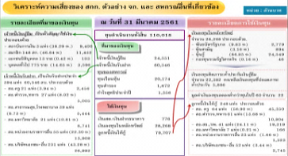
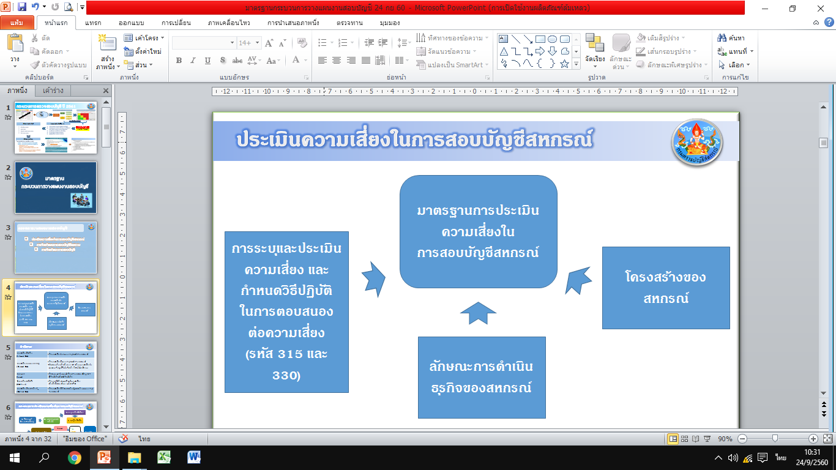
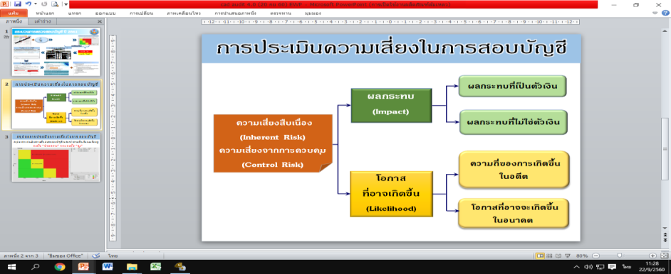
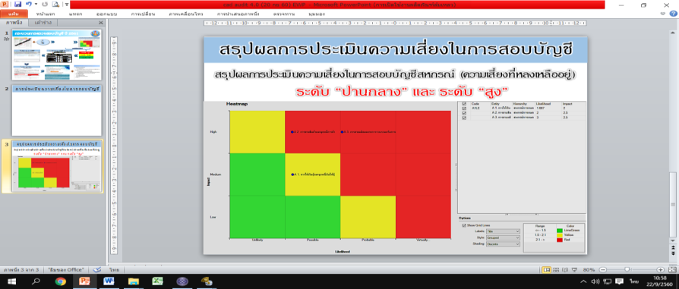
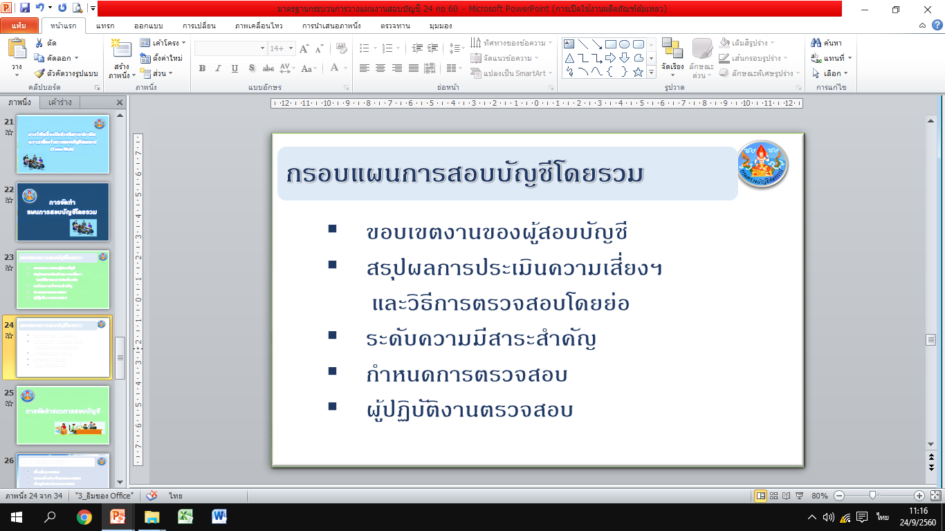
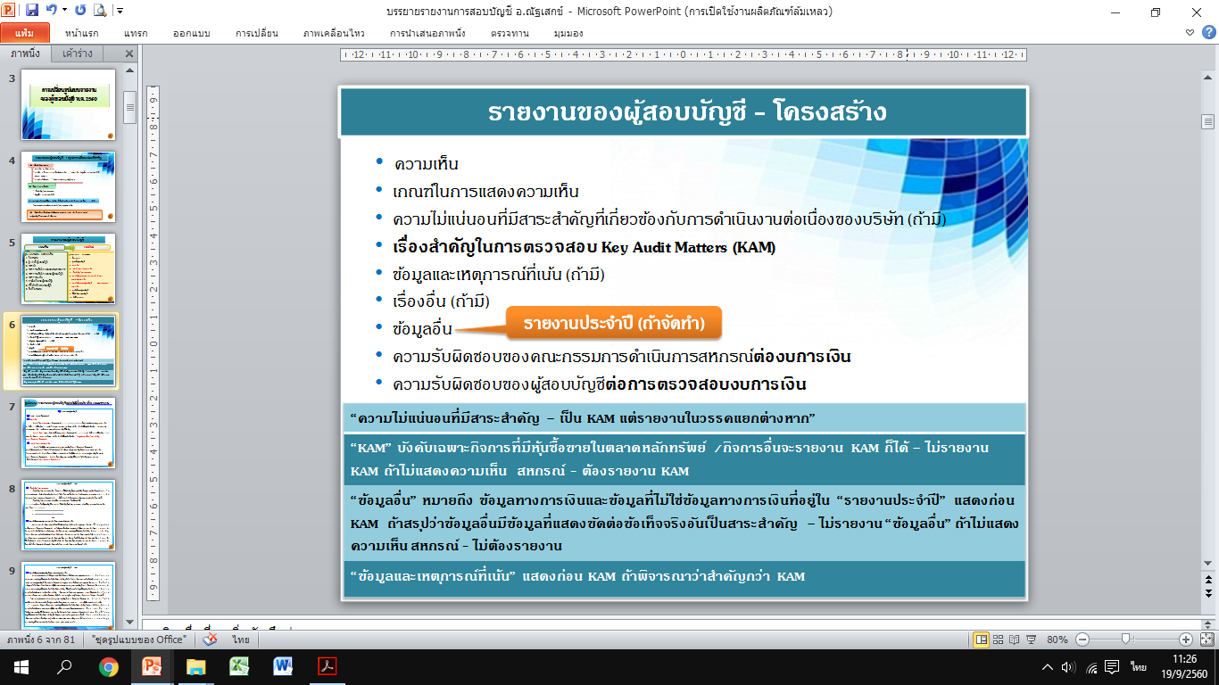
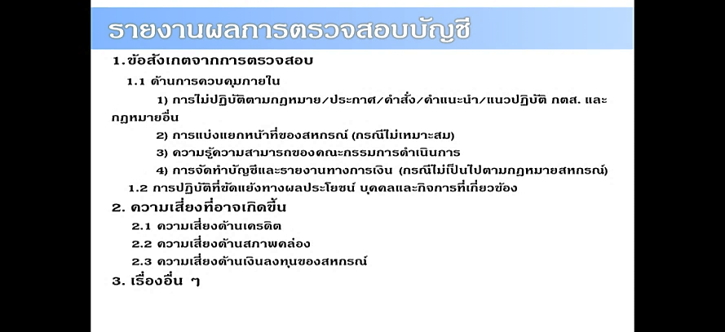
กระบวนการตรวจสอบบัญชีสหกรณ์
สแกนธุรกรรม
เชิงลึก
วิเคราะห์โครงสร้างเงินทุน
ความเสี่ยงที่หลงเหลืออยู่
จัดทำแนวการสอบบัญชี
วางแผนการสอบบัญชีโดยรวม
วัตถุประสงค์การตรวจสอบ
ระบุปัจจัยเสี่ยง
วิธีการตรวจสอบ
ขนาดตัวอย่างในการตรวจสอบ
ชื่อผู้ปฏิบัติงาน/ช่วงเวลาที่ตรวจสอบ
ความเสี่ยง “สูง”
ความเสี่ยง “ปานกลาง”
ความเสี่ยง “ต่ำ”
ใช้ดุลยพินิจ
จัดทำกระดาษทำการ
1.ให้จัดทำกระดาษทำการตามรูปแบบ
2.ให้มีการจดบันทึกผลการตรวจสอบตามวิธีการตรวจสอบ
3.เครื่องหมายการตรวจสอบ
4.สรุปผลการตรวจสอบ
5.ชื่อผู้จัดทำ/ผู้สอบบัญชีและวันเดือนปีที่ปฏิบัติ

Slide 8
การวิเคราะห์โครงสร้างเงินทุนของสหกรณ์
1. ใช้ข้อมูลฐานะการเงินของสหกรณ์ปีล่าสุด/ข้อมูลล่าสุด
2. ดูโครงสร้างเงินทุนของสหกรณ์
- แหล่งที่มาของเงินทุน
- แหล่งใช้ไปของเงินทุน
3. พิจารณารายการที่มีสาระสำคัญหรือมีความเสี่ยงที่อาจมีผลกระทบต่องบการเงิน
ได้แก่ รายการลูกหนี้เงินกู้ เงินรับฝาก เงินสดและเงินฝากธนาคาร สินค้าคงเหลือ ฯลฯ
4. นำรายการที่มีความเสี่ยงจากโครงสร้างทางการเงิน มาสแกนธุรกรรมเชิงลึกเพิ่มเติมของสหกรณ์

Slide 9
การวิเคราะห์ข้อมูลการทำธุรกรรมเชิงลึกของสหกรณ์
ตัวอย่าง การสแกนธุรกรรมเชิงลึกของสหกรณ์
การสแกนธุรกรรมเงินสดและเงินฝากธนาคาร
เรื่องที่ต้องสแกนธุรกรรม
วิเคราะห์โครงสร้างทางการเงิน
โครงสร้างองค์กร
อำนาจหน้าที่
สแกนธุรกรรมรายธุรกิจ
- ระเบียบโดยย่อ
- การควบคุมภายใน
- การปฏิบัติตาม
- ระบบบัญชีของแต่ละธุรกิจ
สแกนธุรกรรมรายการอื่นนอกธุรกิจ ให้สแกนตามความเสี่ยงจากการวิเคราะห์โครงสร้าง
**ข้อมูลที่ควรสแกนธุรกรรม**
ธุรกิจสินเชื่อ
ธุรกิจเงินรับฝาก
3. เงินสด/เงินฝากธนาคาร
4. เงินฝากสหกรณ์อื่น
5. ที่ดินอาคารและอุปกรณ์
6. เจ้าหนี้เงินกู้
7. ทุนเรือนหุ้น
**ขั้นตอน**
1. โครงสร้างผู้รับผิดชอบ
- รับ-จ่ายและเก็บรักษาเงินของสหกรณ์
- อำนาจการถอนเงินฝากธนาคาร
2. สรุประเบียบโดยย่อ เช่น
- การรับเงิน
- การจ่ายเงิน
- การเก็บรักษาเงิน
- วงเงินที่เก็บรักษาในแต่ละวัน
- การอนุมัติจ่ายเงิน
3. การควบคุมภายในด้านเงินสดและเงินฝากธนาคาร
4. การปฏิบัติตามระบบการควบคุมภายใน
5. ระบบการบันทึกบัญชีเงินสดและเงินฝากธนาคาร

Slide 10
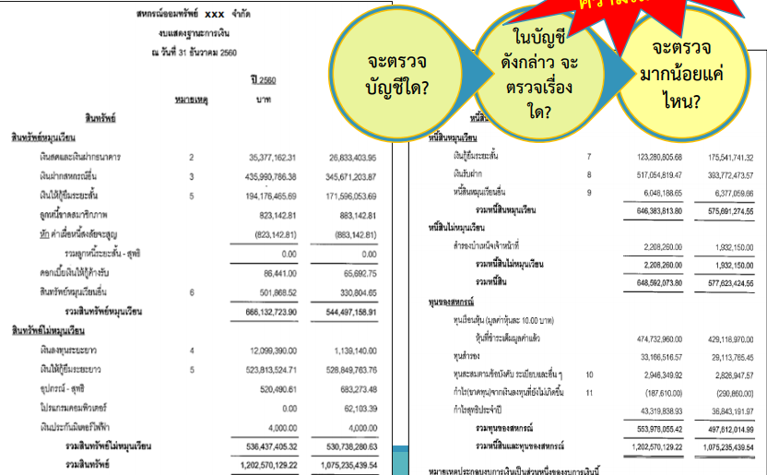

Slide 11
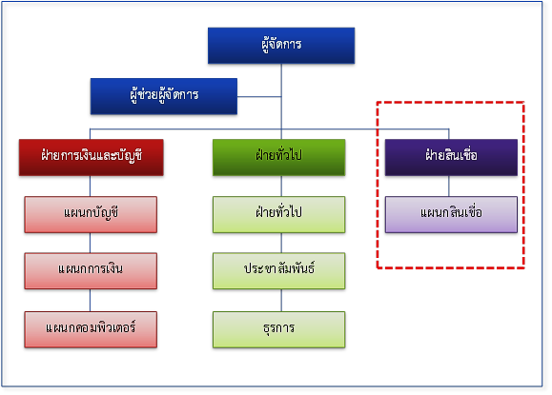
การวิเคราะห์ข้อมูลการทำธุรกรรมเชิงลึกของสหกรณ์
ตัวอย่าง การสแกนธุรกรรมเงินสดและเงินฝากธนาคาร/สหกรณ์อื่น
1. วิเคราะห์โครงสร้างสหกรณ์ + อำนาจหน้าที่

Slide 12
ตัวอย่าง วิเคราะห์โครงสร้างเงินทุนของสหกรณ์ออมทรัพย์กระบวนการตรวจสอบ จำกัด
หน่วย : ล้านบาท
รายละเอียดที่มาของเงินทุน
ณ วันที่ 30 มิถุนายน 2560
รายละเอียดการใช้เงินทุน
ทุนดำเนินงานทั้งสิ้น 649
เงินฝากสหกรณ์อื่น 18 (2.77 %)
สอ. ป จก. 14 (2.16 %)
สอ. ส จก. 1 (0.15%)
สอ. ต จก. 3 (0.46%)
เจ้าหนี้เงินกู้ ธกส. 324 (49.92 %)
ที่มาของเงินทุน
เงินรับฝาก 167 (25.73.%)
- สมาชิก 21 (3.24 %)
สหกรณ์อื่น 12 (1.85 %)
สอ. ก จก. 10
สอ. ข จก. 2
บุคคลภายนอก 134 (20.64%)
เจ้าหนี้เงินกู้ 324
เจ้าหนี้เงินรับฝาก 167
เจ้าหนี้การค้า 1
อื่น ๆ 19
ทุนของสหกรณ์
ทุนเรือนหุ้น 116
ทุนสำรอง 12
ทุนสะสม 4
กำไรสุทธิประจำปี 6
ลูกหนี้เงินให้กู้ 403 (62.09 %)
สมาชิก 397 (61.17%)
สหกรณ์อื่น
สอ.ผ จก. 6 (1.03%)
ลูกหนี้สมาชิกผิดนัดชำระหนี้ 151 (60.4%)
ของหนี้ถึงกำหนดชำระ
(ค่าเผื่อหนี้สงสัยจะสูญ) ( 3)
**ข้อมูลที่ควรสแกนธุรกรรม**
1.ธุรกิจสินเชื่อ (ลูกหนี้เงินให้กู้)
2.ธุรกิจเงินรับฝาก (บุคคลภายนอก)
3.เงินสด/เงินฝากธนาคาร
4.เงินฝากสหกรณ์อื่น
5.ที่ดินอาคารและอุปกรณ์ (ที่ดินพร้อมสวนปาล์ม)
6.เจ้าหนี้เงินกู้ (เจ้าหนี้เงินกู้ ธกส.)
7.ทุนเรือนหุ้น
ใช้เงินทุน
เงินสด/เงินฝากธนาคาร 33
เงินฝากสหกรณ์อื่น 18
ลูกหนี้เงินให้กู้สุทธิ 400
ดอกเบี้ยค้างรับ 35
ลูกหนี้อื่น 26
สินค้าคงเหลือ 10
ที่ดิน อาคารและอุปกรณ์ 108
เงินลงทุนระยะยาว 1
อื่น ๆ 18
ที่ดิน อาคาร และอุปกรณ์ 108 (16.64 %)
ที่ดิน 17 (2.62 %)
ที่ดินพร้อมสวนปาล์ม 77 (11.86%)
อาคาร 10 (1.54%)
อุปกรณ์สำนักงาน 4 (0.62 %)

Slide 13
การวิเคราะห์ข้อมูลการทำธุรกรรมเชิงลึกของสหกรณ์
ตัวอย่าง การสแกนธุรกรรมเงินสดและเงินฝากธนาคาร/สหกรณ์อื่น
2. ระเบียบว่าด้วยการรับจ่ายและเก็บรักษาเงินของสหกรณ์
ให้ผู้จัดการเป็นผู้รับผิดชอบในการรับ – จ่าย และเก็บรักษาเงินของสหกรณ์
รับเงินทุกครั้งต้องออกใบเสร็จรับเงิน
เก็บรักษาเงินในแต่ละวัน ไม่เกิน 50,000 บาท
ใบเสร็จรับเงิน ให้ใช้ตามแบบที่สหกรณ์กำหนด โดยให้มีสำเนาอย่างน้อย 2 ฉบับ
ใบเสร็จรับเงิน ให้มีหมายเลขกำกับเล่ม และหมายเลขกำกับใบเสร็จรับเงินเรียงตามลำดับกันไปทุกฉบับ
ให้นำฝากธนาคารเมื่อสิ้นเวลารับจ่ายเงินในวันนั้น
ให้เก็บรักษาไว้ในตู้นิรภัย สหกรณ์ หรือในที่มั่นคงปลอดภัย
การจ่ายเงินทุกครั้ง ต้องมีหลักฐานการจ่ายที่ถูกต้องสมบูรณ์
ให้เจ้าหน้าที่การเงินประทับตรา “จ่ายเงินแล้ว”
ต้องมีผู้อนุมัติให้จ่ายเงินจึงจ่ายเงินและเรียกใบเสร็จรับเงินจากผู้รับเงิน ระเบียบว่าด้วยการรับจ่ายเงิน.doc

Slide 14
การวิเคราะห์ข้อมูลการทำธุรกรรมเชิงลึกของสหกรณ์
ตัวอย่าง การสแกนธุรกรรมเงินสดและเงินฝากธนาคาร/สหกรณ์อื่น
3. ระบบการควบคุมภายใน
มีการแบ่งแยกเจ้าหน้าที่การเงินกับเจ้าหน้าที่บัญชี
มีการกำหนดระเบียบ
มีการอนุมัติตามลำดับ
มีการจัดทำทะเบียนคุมใบเสร็จรับเงิน
มีการสอบทานข้อมูลระหว่างฝ่ายบัญชี กับฝ่ายการเงิน
การรับเงินต้องออกใบเสร็จรับเงินทุกครั้ง มีการลงลายมือชื่อผู้รับเงิน
การจ่ายเงินควรจ่ายเป็นเช็คของธนาคาร
มีการนำเงินฝากธนาคารทุกวัน
มีการตรวจสอบเงินสดคงเหลือเปรียบเทียบบัญชีคุมเป็นประจำทุกวัน

Slide 15
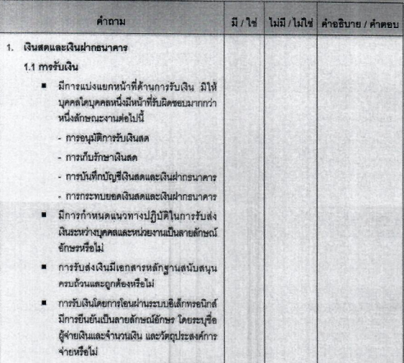

Slide 16
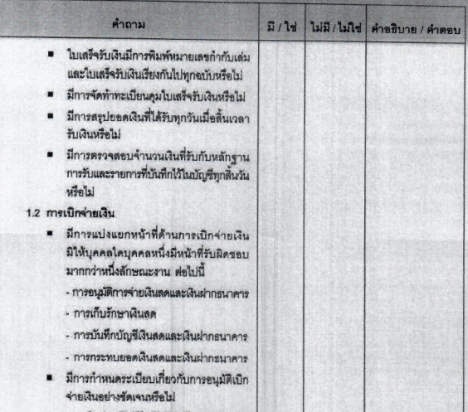

Slide 17
4. การวิเคราะห์ปัจจัยเสี่ยง
ประเภทของรายการ
และเหตุการณ์
สำหรับระยะเวลาที่ตรวจสอบ
เกิดขึ้นจริง OCCURRENCES : O
จัดประเภทรายการ CLASSIFICATION : CL
ยอดคงเหลือทางบัญชี
มีอยู่จริง EXISTENCE : E
การแสดงรายการ
และการเปิดเผยข้อมูล
การเกิดขึ้นจริงและกรรมสิทธิ์และข้อผูกพัน OCCURRENCE AND RIGHTS AND OBLIGATIONS : O&R
ความครบถ้วน COMPLETENESS : C
ความถูกต้อง ACCURACY : A
ตัดยอด CUTOFF : CU
กรรมสิทธิ์และข้อผูกพัน RIGHTS AND OBLIGATIONS : R&O
ความครบถ้วน COMPLETENESS : C
การแสดงมูลค่าและการปันส่วนVALUATION AND ALLOCATION : V&A
ความครบถ้วน COMPLETENESS : C
การจัดประเภทรายการและเข้าใจได้CLASSIFICATION AND UNDERSTANDAVILITY : C&U
ความถูกต้องและการแสดงมูลค่า ACCURACY AND VALUATION : A&V

Slide 18
พิจารณาปัจจัยเสี่ยง
1. ระดับยอดคงเหลือตามงบการเงินประเภทรายการ หรือการเปิดเผยรายการ
ในงบการเงิน
2. ระบุปัจจัยเสี่ยง ว่ามีความเสี่ยงในข้อใดบ้าง
3. วิเคราะห์ความเสี่ยง ประเมินโอกาสที่จะเกิดขึ้น และผลกระทบของความเสี่ยง
ว่าอยู่ในระดับสูง กลาง ต่ำ
4. วิเคราะห์การควบคุมภายในที่สหกรณ์มีเพื่อลดความเสี่ยง (ลดโอกาสหรือ
ผลกระทบ)
5. สรุปผลการประเมินความเสี่ยงที่เหลืออยู่
6. กำหนดวิธีการตรวจสอบ ตัวอย่างปัจจัยเสี่ยง.xlsx เครื่องมือช่วยประเมินความเสี่ยง(excel).xlsx

Slide 19
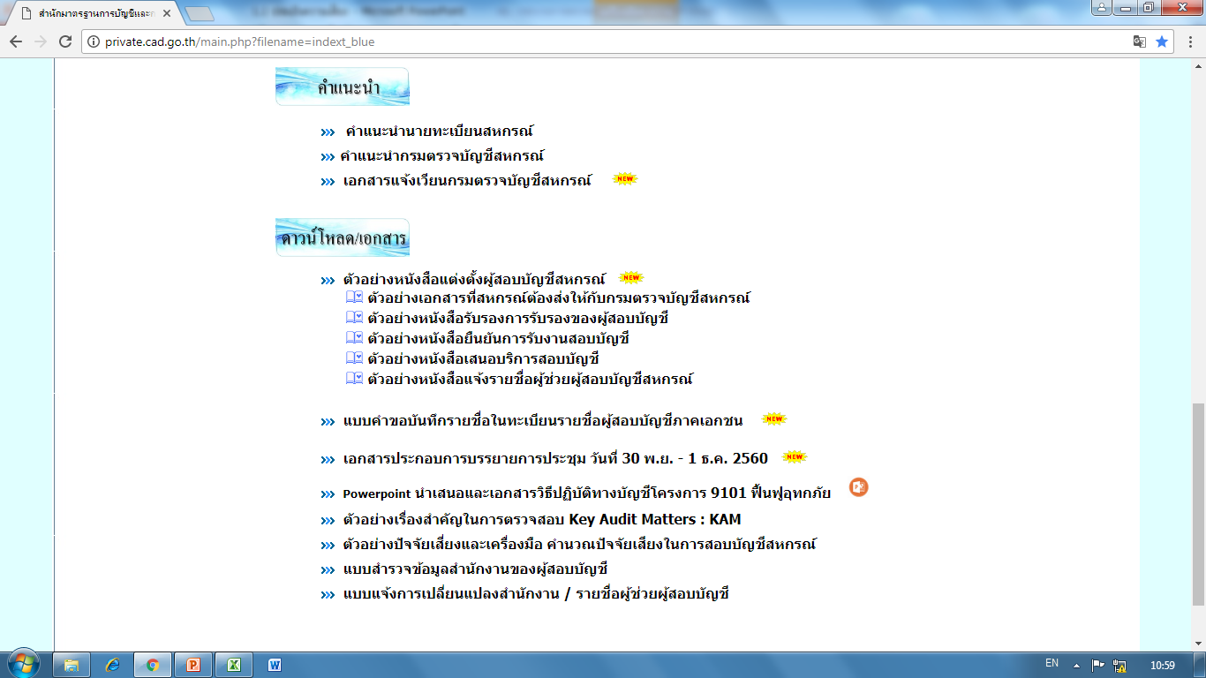
ผู้สอบบัญชีสามารถ DOWLOAD เครื่องมือช่วยในการประเมินความเสี่ยงในการสอบบัญชี (EXCEL) ได้ที่ Website สำนักมาตรฐานการบัญชีและการสอบบัญชี http://private.cad.go.th/main.php?filename=indext_blue

Slide 20

แนวการสอบบัญชี

Slide 21
รูปแบบแนวการสอบบัญชี
ชื่อเรื่องที่ตรวจสอบ
วัตถุประสงค์ของการตรวจสอบ
กระดาษทำการอ้างอิง
ปัจจัยเสี่ยง
วิธีการตรวจสอบ
ชื่อผู้ตรวจสอบและวันที่ตรวจ
หมายเหตุ แนวปปงล่าสุด271162.xls

Slide 22
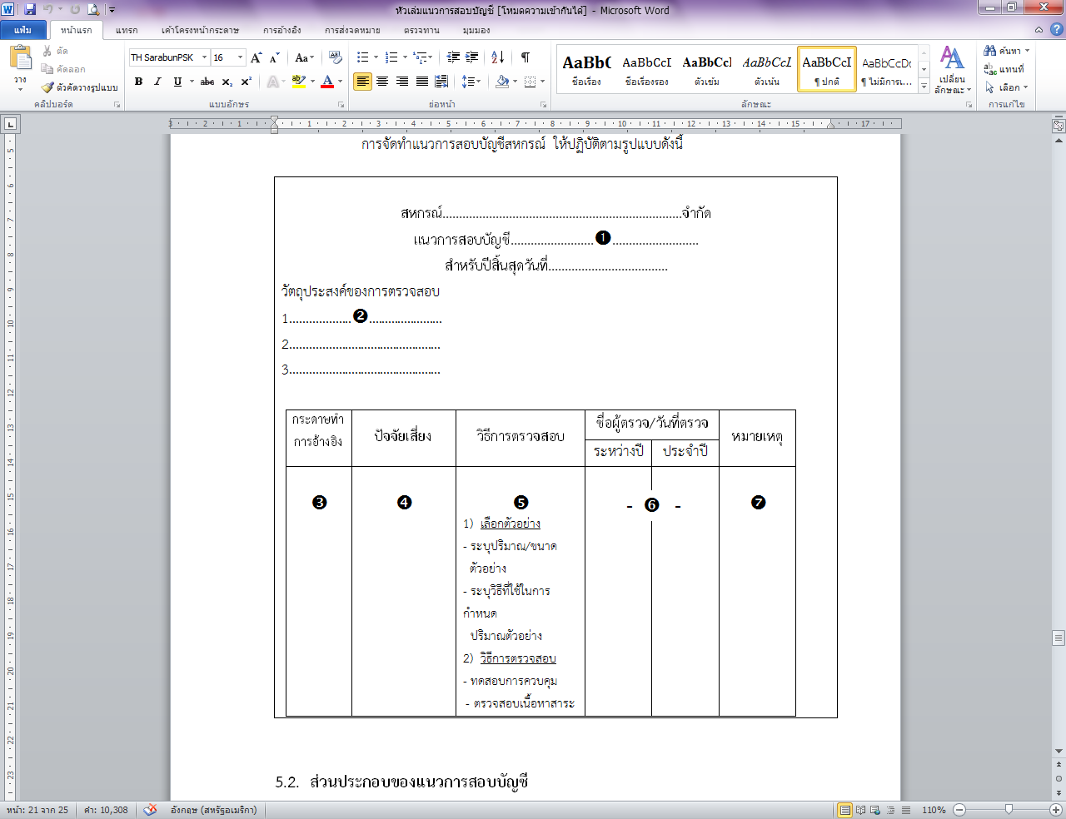
รูปแบบแนวการสอบบัญชี

Slide 23
วัตถุประสงค์ของการตรวจสอบ
1. เพื่อทราบประสิทธิผลของการควบคุมภายในเกี่ยวกับเงินสดและเงินฝากธนาคาร
2. เงินสดและเงินฝากธนาคาร ณ วันสิ้นปีมีอยู่จริงตามจำนวนที่แสดงในงบการเงินและเป็นกรรมสิทธิ์ของสหกรณ์
3. การบันทึกบัญชีถูกต้องครบถ้วน ตรงตามรอบระยะเวลาบัญชีที่เกิดขึ้นและมีเอกสารประกอบรายการครบถ้วนเชื่อถือได้
4. การแสดงรายการในงบการเงิน ณ วันสิ้นปีถูกต้อง เป็นไปตามระเบียบและคำแนะนำที่นายทะเบียนสหกรณ์กำหนดและกฎหมายอื่น ๆ ที่เกี่ยวข้อง
5. การเปิดเผยข้อมูลเกี่ยวกับเงินสดและเงินฝากธนาคารที่มีข้อจำกัดในการใช้และภาระผูกพันในหมายเหตุประกอบงบการเงินถูกต้องตามระเบียบและคำแนะนำที่นายทะเบียนสหกรณ์กำหนด
3

Slide 24
วิธีการตรวจสอบทดสอบการควบคุม
1. สอบทานระเบียบว่าด้วยการรับ - จ่ายและเก็บรักษาเงินสด
2. สอบทานรายงานการประชุมใหญ่ / คณะกรรมการดำเนินการสหกรณ์ ที่เกี่ยวข้อง
3. สังเกตการณ์ปฏิบัติของเจ้าหน้าที่รับผิดชอบในการรับ – จ่ายเงินและเก็บรักษาเงิน ตลอดจนการควบคุมการใช้เอกสารที่เกี่ยวข้องต่าง ๆ
4. ตรวจสอบวงเงินเก็บรักษาเงินสดและการเก็บรักษาเงินสดในแต่ละวัน
5. ตรวจสอบใบสำคัญประกอบรายการรับ - จ่ายเงิน เอกสารฝาก - ถอนเงินฝากธนาคาร การบันทึกบัญชี เป็นเอกสารที่ถูกต้องครบถ้วนน่าเชื่อถือ
6. สอบทานการลงลายมือชื่อในเอกสารประกอบการรับ – จ่ายเงิน การอนุมัติ
7. สอบทานเอกสารการรับ - จ่ายเงิน มีการเรียงลำดับเลขที่ไว้ล่วงหน้า
4

Slide 25
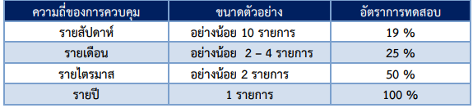
การเลือกตัวอย่างทดสอบการควบคุม
4

Slide 26
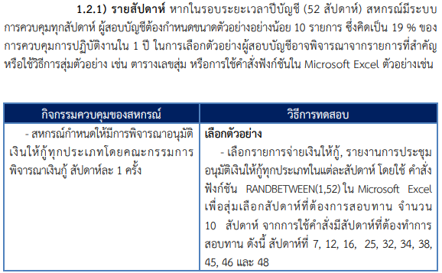
การเลือกตัวอย่างทดสอบการควบคุม

Slide 27
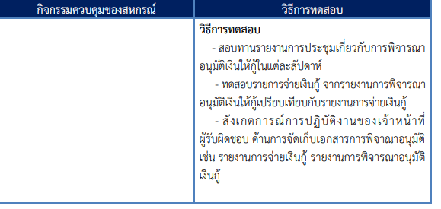
การเลือกตัวอย่างทดสอบการควบคุม

Slide 28
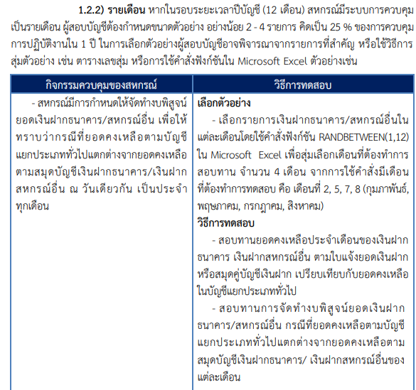
การเลือกตัวอย่างทดสอบการควบคุม

Slide 29
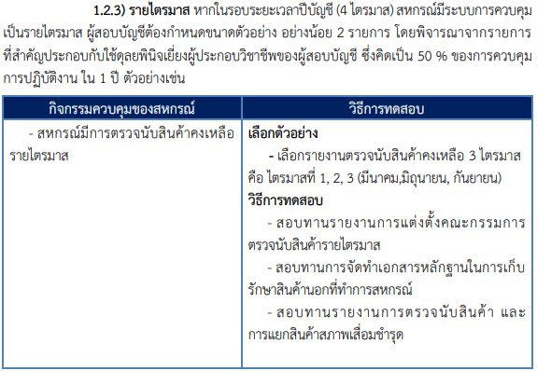
การเลือกตัวอย่างทดสอบการควบคุม

Slide 30
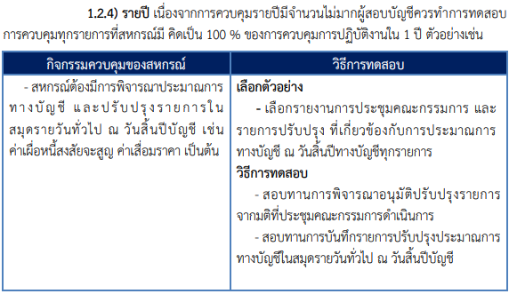
การเลือกตัวอย่างทดสอบการควบคุม

Slide 31
วิธีการเลือกตัวอย่างทางสถิติ
การเลือกแบบสุ่มตัวอย่าง
- โดยวิธีการใช้ตารางเลขสุ่ม
- โดยวิธีการใช้โปรแกรม CATS หรือ ACL
- โดยวิธีการใช้คำสั่งฟังก์ชันใน Microsoft Excel
การเลือกแบบเป็นระบบ

Slide 32
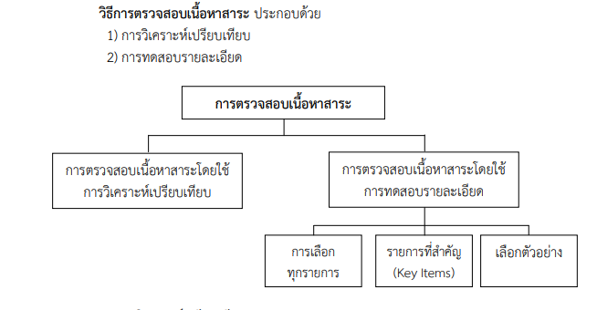

Slide 33
วิธีการตรวจสอบเนื้อหาสาระ
ตรวจสอบยอดคงเหลือยกมาของบัญชีเงินสด เงินฝากธนาคาร ในสมุดบัญชีแยกประเภททั่วไปให้ถูกต้องตรงกับกระดาษทำการของปีก่อน กรณีมีข้อแตกต่างให้ตรวจสอบหาสาเหตุ
การวิเคราะห์เปรียบเทียบยอดคงเหลือของยอดเงินสด เงินฝากธนาคาร ปีปัจจุบันกับปีก่อนเพื่อวิเคราะห์ผลต่างและสาเหตุที่ก่อให้เกิดผลต่างนั้น
5

Slide 34
วิธีการตรวจสอบเนื้อหาสาระ (ต่อ)
3. ตรวจนับเงินสด
1. พิจารณาว่ามีการเก็บตัวเงินอยู่ที่ใดบ้าง จำนวนเท่าไร ใครเป็นผู้เก็บรักษาเงินสด โดยวงเงินเป็นไปตามระเบียบ ว่าด้วยการรับ-จ่าย และเก็บรักษาเงินของสหกรณ์ หรือเป็นไปตามมติที่ประชุมคณะกรรมการดำเนินการของสหกรณ์หรือไม่
2. เวลาที่เข้าตรวจนับเงินสด (ควรเป็นตอนเช้าก่อนมีการรับ-จ่ายเงิน หรอตอนเย็นเมื่อบันทึกรายการรับ-จ่ายเงินเสร็จสิ้นแล้ว)
3. บันทึกยอดเงินสดคงเหลือตามบัญชี
4. ตรวจสอบยอดรวมตัวเงินที่ตรวจนับได้กับสมุดเงินสดและสมุดบัญชีแยกประเภททั่วไปว่าถูกต้องตรงกันหรือไม่ ถ้าไม่ตรงกัน ให้สอบถามผู้เก็บรักษาเงินสด พร้อมทั้งให้สหกรณ์หาสาเหตุและบันทึกในใบตรวจนับเงินสด
5. กรณีตรวจนับเงินสดภายหลังวันสิ้นปีให้กระทบยอดเงินสดคงเหลือในบัญชี โดยบวกรายจ่ายตั้งแต่วันสิ้นปีถึงวันที่ตรวจนับและหักด้วยรายรับตั้งแต่วันสิ้นปีบัญชีถึงวันตรวจนับ เพื่อทราบจำนวนเงินสดคงเหลือ ณ วันสิ้นปีบัญชี กรณีมีผลต่างให้ตรวจสอบหาสาเหตุ
5

Slide 35
วิธีการตรวจสอบเนื้อหาสาระ (ต่อ)
4. จัดทำและส่งหนังสือยืนยันยอดเงินฝากธนาคาร ณ วันสิ้นปี เพื่อตรวจสอบว่ายอดเงินฝากธนาคารตรงกับยอดคงเหลือในบัญชีเงินฝากธนาคาร ณ วันสิ้นปี
5. ตรวจตัดยอดเงินสด เงินฝากธนาคารคงเหลือ ณ วันสิ้นเดือน/วันสิ้นปี โดยตรวจสอบเอกสารรับ – จ่ายเงิน 7 วัน ก่อนและหลังวันสิ้นปี เพื่อตรวจสอบการบันทึกบัญชีตรงตามรอบระยะเวลาบัญชี
6. ตรวจสอบเอกสารรับ - จ่ายเงิน เอกสารการฝาก - ถอนเงินฝากธนาคาร การบันทึกบัญชี การบวกเลขในสมุดเงินสดและการผ่านรายการไปสมุดบัญชีแยกประเภททั่วไปให้ถูกต้องตรงกัน
6

Slide 36
วิธีการตรวจสอบเนื้อหาสาระ (ต่อ)
7. ตรวจสอบเอกสารการรับ-จ่ายเงินครั้งเดียวหรือหลายครั้งที่มีความต่อเนื่องกันจำนวนตั้งแต่ 100,000 บาท ขึ้นไป ว่าได้มีการระบุตัวตนของลูกค้าตามที่กฎหมายปปง.กำหนด
8. ตรวจสอบรายการเคลื่อนไหวของบัญชีเงินฝากธนาคาร ที่มีรายการโอนเงินหรือการชำระเงินทางอิเล็กทรอนิกส์ในแต่ละครั้งที่มีมูลค่าตั้งแต่ 50,000 บาท ขึ้นไป ว่าได้จัดให้มีการแสดงตัวตนของลูกค้าหรือไม่
9. เปรียบเทียบเอกสารที่ลูกค้าแสดงตัวตนกับรายการที่มีจำนวนที่ต้องแสดงตัวตนตามข้อ 7 และข้อ 8 ว่ามีจำนวนครบถ้วนตรงกัน
10. ตรวจสอบรายการรับ-จ่ายเงินที่มียอดตั้งแต่ 2 ล้านบาทขึ้นไป ได้มีการรายงานธุรกรรมทางการเงินหรือไม่ โดยสอบทานจากรายงานการประชุมคณะกรรมการดำเนินการ
6

Slide 37
วิธีการตรวจสอบเนื้อหาสาระ (ต่อ)
11. เปรียบเทียบรายการรับ - จ่ายเงินฝากธนาคารในสมุดเงินสด กับรายการในใบแจ้งยอดธนาคาร (Bank Statement)
12. ตรวจสอบเอกสารการโอนเงิน การรับรู้ดอกเบี้ยเงินฝากธนาคารและค่าธรรมเนียมธนาคาร การบันทึกบัญชีในสมุดเงินสดและสมุดรายวันทั่วไป รวมทั้งการผ่านรายการไปสมุดบัญชีแยกประเภททั่วไปให้ถูกต้องตรงกัน
13. สอบทานการแสดงรายการ การจัดประเภทรายการใน งบการเงินการเปิดเผยข้อมูลภาระผูกพันของเงินฝากธนาคารใน หมายเหตุประกอบงบการเงินให้ถูกต้อง ครบถ้วน ตามคู่มือการจัดทำงบการเงิน และตามมาตรฐานการบัญชี
14. ตรวจสอบธุรกรรมที่มีเหตุอันควรสงสัยที่อาจเกี่ยวข้องกับการกระทำความผิดมูลฐานหรือการสนับสนุนทางการเงินแก่การก่อการร้ายโดยไม่คำนึงถึงมูลค่าของธุรกรรมดังกล่าว ซึ่งสหกรณ์ต้องรายงานการทำธุรกรรมที่มีเหตุอันควรสงสัยต่อปปง. โดยสอบทานจากรายงานการประชุมคณะกรรมการดำเนินการ
6

Slide 38
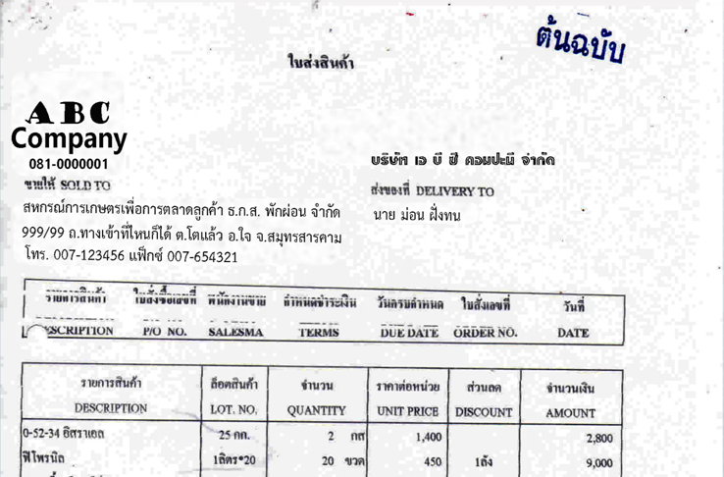

Slide 39
การจัดทำกระดาษทำการ

Slide 40
องค์ประกอบของรายการที่ต้องมีในกระดาษทำการ
1. หัวกระดาษทำการ
2. ยอดคงเหลือก่อนปรับปรุง / รายการปรับปรุง/ยอดคงเหลือ
หลังปรับปรุง
3. เครื่องหมายตรวจสอบ
4. บันทึกผลการตรวจสอบตามวิธีการตรวจสอบ
5. สรุปผลการตรวจสอบ
6. ลงชื่อผู้จัดทำ และผู้สอบบัญชี
ทั้งนี้ ให้จัดทำกระดาษทำการแนบท้ายแนวการสอบบัญชี ในแต่ละธุรกิจและรายการในงบการเงิน การจัดทำกระดาษทำการ.pdf

Slide 42
แนวทางการส่งหนังสือยืนยันยอดในยุคไทยแลนด์ 4.0
1. ยุคไทยแลนด์ 4.0 ธุรกิจต่างๆ ปรับเปลี่ยนวิธีการทำงานสู่ยุคดิจิตอลสู่ระบบคอมพิวเตอร์
2. เทคนิคการรวบรวมหลักฐานหลายอย่างที่เคยทำในอดีตอาจต้องมีการปรับเปลี่ยนให้เข้ากับยุคสมัย
3. เทคนิคในการรวบรวมหลักฐานที่สำคัญมาก ได้แก่ การขอยืนยันยอดจากบุคคลภายนอก ตามมาตรฐานการสอบบัญชี รหัส 505
4. หลักฐานจะมีความน่าเชื่อถือมากน้อยขึ้นอยู่กับกระบวนการควบคุมของผู้สอบบัญชีในการได้มาซึ่งหลักฐานนั้น เช่น การขอคำยืนยันยอดจากธนาคาร
7

Slide 43
แนวทางการส่งหนังสือยืนยันยอดในยุคไทยแลนด์ 4.0 (ต่อ)
5.5 ซองตอบกลับ หลีกเลี่ยงการใช้ซองขนาดเล็ก ที่เคยปฏิบัติต่อกันมาในอดีต เนื่องจากอาจไม่เพียงพอต่อปริมาณเอกสารตอบกลับ
5.6 ให้ตรวจสอบที่อยู่ตอบกลับ ระบุชื่อผู้สอบบัญชีและที่อยู่ของผู้สอบบัญชีให้ถูกต้องตรงกันกับรายละเอียดที่อยู่ในจดหมาย
5.7 ผู้สอบบัญชีต้องควบคุมกระบวนการจัดส่งด้วยตังเอง ให้ตอบกลับมายังผู้สอบบัญชีโดยตรง เช่น ทางไปรษณีย์ หรือส่งโดยบุคคล แต่ต้องแน่ใจว่าไม่มีความเสี่ยงที่หลักฐานดังกล่าวจะถูกเปลี่ยนแปลงแก้ไขโดยบุคคลอื่น
5.8 สื่ออิเล็กทรอนิกส์ต่างๆ เช่น รายการเคลื่อนไหวในบัญชีธนาคารต่างๆ เช่น เงินฝากธนาคาร เงินเบิกเกินบัญชีธนาคาร เงินกู้ต่างๆ ที่กิจการสามารถเข้าถึงได้ผ่านอินเทอร์เน็ต ผู้สอบบัญชีควรพิจารณาความน่าเชื่อถือของหลักฐาน ต้องแน่ใจว่าข้อมูลนั้นไม่ถูกปรับแก้หรือเปลี่ยนแปลงข้อมูลที่มีนัยสำคัญ
9

Slide 44
แนวทางการส่งหนังสือยืนยันยอดในยุคไทยแลนด์ 4.0 (ต่อ)
5.9 กรณีไม่ได้รับคำยืนยันตอบกลับ ผู้สอบบัญชีควรพิจารณาติดตามคำยืนยันที่ไม่ได้รับการตอบกลับ เนื่องจากบางครั้งอาจเกิดข้อผิดพลาดในการจัดส่งหรือรับไปรษณีย์ โดยอาจติดตามทวงถามไปยังฝ่ายที่รับผิดชอบของธนาคาร
5.10 กรณีไม่ได้รับหนังสือยืนยันตอบกลับ ผู้สอบบัญชีต้องพิจารณาถึงผลกระทบต่อการแสดงความเห็นด้วย เนื่องจากการใช้วิธีการตรวจสอบอื่นนั้นเป็นไปได้ยากมาก
ผู้สอบบัญชีควรระมัดระวังในการปฏิบัติตามขั้นตอนการขอคำยืนยันต่างๆ เพื่อให้ได้มาซึ่งคำยืนยันเหล่านั้น เพื่อให้หลักฐานที่ได้รับเป็นหลักฐานที่น่าเชื่อถือและให้ข้อสรุปเพื่อนำไปใช้การแสดงความเห็นต่องบการเงินต่อไป
10

Slide 45
กระดาษทำการ
1. กระดาษทำการตรวจนับเงินสด
2. กระดาษทำการเงินฝากธนาคาร / เงินฝากสหกรณ์อื่น
3. กระดาษทำการพิสูจน์ยอดเงินฝากธนาคาร / เงินฝากสหกรณ์อื่น
4. กระดาษทำการเงินส่งชำระหนี้ระหว่างทาง
5. ตัวอย่างหนังสือยืนยันยอดธนาคาร
6. รายละเอียดติดต่อสถาบันการเงินในการส่งหนังสือยืนยันยอดธนาคาร
11

Slide 46
ระเบียบนายทะเบียนสหกรณ์
ว่าด้วยการตัดเงินสดขาดบัญชีของสหกรณ์และกลุ่มเกษตรกรพ.ศ.2546
เงินสด หมายความว่า ธนบัตรและเหรียญกษาปณ์ที่สหกรณ์มีอยู่ รวมทั้งเช็คที่ยังไม่ได้นำฝาก เช็คเดินทาง ดราฟท์ของธนาคารและธนาณัติ ทั้งนี้ ไม่รวมดวงตราไปรษณีอากร อากรแสตมป์ เช็คลงวันที่ล่วงหน้า ใบยืม และเอกสารทางการเงิน ได้แก่ ตั๋วเงิน พันธบัตรรัฐบาล และใบหุ้นกู้ เป็นต้น
เงินสดขาดบัญชี หมายความว่า จำนวนเงินสดที่ตรวจนับ ณ วันสิ้นปีทางบัญชี หรือวันตรวจนับมีจำนวนน้อยกว่าเงินสดคงเหลือตามบัญชี
ค่าเสียหายจากเงินสดขาดบัญชี หมายความว่า จำนวนเงินสดขาดบัญชีที่อยู่ระหว่างดำเนินการหาผู้รับผิดชอบ ซึ่งคาดว่าจะมีอุปสรรคในการดำเนินการจนกว่าจะได้รับชดใช้คืน หรืออาจจะไม่ได้รับชดใช้คืนเป็นเหตุทำให้ขาดประโยชน์ที่ควรได้รับนั้น ถือเป็นค่าใช้จ่ายของรอบระยะเวลาบัญชีที่เกิดเงินสดขาดบัญชีนั้น
12

Slide 47
ระเบียบนายทะเบียนสหกรณ์
ว่าด้วยการตัดเงินสดขาดบัญชีของสหกรณ์และกลุ่มเกษตรกรพ.ศ.2546 (ต่อ)
ค่าเผื่อเงินสดขาดบัญชี หมายความว่า จำนวนเงินที่กันไว้ ณ วันสิ้นปีทางบัญชี สำหรับเงินสดขาดบัญชี ซึ่งอยู่ระหว่างดำเนินการหาผู้รับผิดชอบหรือยังไม่มีผู้รับผิดชอบ และถือเป็นบัญชีปรับมูลค่าที่ตั้งขึ้นเพื่อแสดงเป็นรายการหักจากเงินสดขาดบัญชีในงบการเงิน
เงินสดขาดบัญชีได้รับชดใช้ หมายความว่า เงินสดขาดบัญชีซึ่งได้ตั้งค่าเผื่อเงินสดขาดบัญชีไว้เต็มจำนวนแล้ว ต่อมาสามารถหาผู้รับผิดชอบและได้รับชดใช้ หรือมีการจัดทำหลักฐานรับสภาพความผิดจากเงินสดขาดบัญชีดังกล่าวเป็นที่ชัดเจนแล้ว และถือเป็นรายได้ของรอบระยะเวลาบัญชีนั้น
การตัดเงินสดขาดบัญชี หมายความว่า การโอนปรับปรุงทางบัญชีเพื่อตัดจำหน่ายเงินสดขาดบัญชีออกจากบัญชี ในกรณีสหกรณ์หรือกลุ่มเกษตรกรไม่สามารถดำเนินการหาผู้รับผิดชอบได้เป็นที่แน่นอนแล้ว ทั้งนี้ เมื่อได้ปฏิบัติตามหลักเกณฑ์วิธีการและเงื่อนไขในข้อ 7 เรื่อง การตัดเงินสดขาดบัญชี
13

Slide 48
ระเบียบนายทะเบียนสหกรณ์
ว่าด้วยการตัดเงินสดขาดบัญชีของสหกรณ์และกลุ่มเกษตรกรพ.ศ.2546 (ต่อ)
ข้อ 6. เมื่อมีเงินสดขาดบัญชี ให้สหกรณ์หรือกลุ่มเกษตรกรดำเนินการ ดังนี้
(1) ถ้ามีผู้รับผิดชอบ ให้ผู้รับผิดชอบชดใช้เงินสดขาดบัญชี หากผู้รับผิดชอบยังไม่สามารถชำระคืนได้ ให้ตั้งผู้รับผิดชอบนั้นเป็นลูกหนี้เงินสดขาดบัญชี โดยให้มีการจัดทำหลักฐานรับสภาพความผิดจากเงินขาดบัญชี พร้อมทั้งจัดให้มีหลักประกันการใช้คืนให้มีมูลค่าไม่น้อยกว่าจำนวนเงินสดขาดบัญชี
(2) ถ้ายังไม่สามารถกำหนดตัวผู้รับผิดชอบได้หรืออยู่ระหว่างดำเนินการหาผู้รับผิดชอบเงินสดขาดบัญชีดังกล่าว ให้สหกรณ์หรือกลุ่มเกษตรกรแยกเงินสดขาดบัญชีออกจากเงินสด และให้ตั้งค่าเผื่อเงินสดขาดบัญชีและค่าเสียหายจากเงินสดขาดบัญชีเป็นค่าใช้จ่ายทั้งจำนวน
(3) ถ้าสามารถหาผู้รับผิดชอบเงินสดขาดบัญชีได้ในเวลาต่อมา เงินสดขาดบัญชีที่จะเปลี่ยนสภาพเป็นลูกหนี้เงินสดขาดบัญชี และค่าเผื่อเงินสดขาดบัญชีจะเปลี่ยนสภาพเป็นเงินสดขาดบัญชีได้รับชดใช้ซึ่งถือเป็นรายได้
(4) ถ้าสอบสวนข้อเท็จจริงแล้วไม่สามารถหาผู้รับผิดชอบเงินสดขาดบัญชีได้เป็นที่แน่นอนให้ดำเนินการตัดยอดเงินสดขาดบัญชี และค่าเผื่อเงินสดขาดบัญชีเมื่อได้ปฏิบัติตามเกณฑ์วิธีการ และเงื่อนไขในข้อ7. เรื่อง การตัดเงินสดขาดบัญชี
14

Slide 49
ระเบียบนายทะเบียนสหกรณ์
ว่าด้วยการตัดเงินสดขาดบัญชีของสหกรณ์และกลุ่มเกษตรกรพ.ศ.2546 (ต่อ)
ข้อ 7. การตัดเงินสดขาดบัญชี ให้กระทำตามหลักเกณฑ์ วิธีการ และเงื่อนไข ดังนี้
(1) เงินสดขาดบัญชีที่เกิดจากกรณีสหกรณ์หรือกลุ่มเกษตรกรตกค้างการตรวจสอบ หรือเกิดจากเหตุสุดวิสัย เช่น ถูกโจรกรรม ประสบภัยพิบัติ เป็นต้น ซึ่งต้องมีหลักฐานที่แสดงให้เห็นอย่างชัดเจนว่าสหกรณ์หรือกลุ่มเกษตรกรได้มีการติดตามและดำเนินการจนถึงที่สุดแล้วในการหาผู้รับผิดชอบชดใช้
(2) เงินสดขาดบัญชีที่เกิดจากกการทุจริตของกรรมการดำเนินการหรือเจ้าหน้าที่ของสหกรณ์หรือกลุ่มเกษตรกร ซึ่งได้มีการติดตามทวงถามและดำเนินการจนถึงที่สุดแล้ว ไม่สามารถเรียกให้ผู้รับผิดชอบชดใช้ได้
(3) เงินสดขาดบัญชีที่จะขออนุมัติตัดบัญชีได้ต้องตั้งค่าเผื่อเงินสดขาดบัญชีเต็มจำนวนที่จะขอตัดไว้แล้วในคราวปิดบัญชีประจำปี ก่อนการขออนุมัติตัดเงินสดขาดบัญชี
15

Slide 50
ระเบียบนายทะเบียนสหกรณ์
ว่าด้วยการตัดเงินสดขาดบัญชีของสหกรณ์และกลุ่มเกษตรกรพ.ศ.2546 (ต่อ)
ระเบียบนายทะเบียนสหกรณ์
ว่าด้วยการตัดเงินสดขาดบัญชีของสหกรณ์และกลุ่มเกษตรกรพ.ศ.2546
(4) ในการเตรียมการเสนอที่ประชุมใหญ่พิจารณาอนุมัติตัดเงินสดขาดบัญชีให้สหกรณ์หรืกลุ่มเกษตรกรจัดให้มีข้อมูล ดังนี้
(4.1) จำนวนเงินสดที่ขออนุมัติตัดบัญชี
(4.2) คำชี้แจงพร้อมด้วงหลักฐานและการดำเนินการหาผู้รับผิดชอบเพื่อชดใช้เงินสดขาดบัญชี
(4.3) เหตุผลในการขอตัดบัญชี
(4.4) ความเห็นของคณะกรรมการดำเนินการ
16

Slide 51
ระเบียบนายทะเบียนสหกรณ์
ว่าด้วยการตัดเงินสดขาดบัญชีของสหกรณ์และกลุ่มเกษตรกรพ.ศ.2546(ต่อ)
ระเบียบนายทะเบียนสหกรณ์
ว่าด้วยการตัดเงินสดขาดบัญชีของสหกรณ์และกลุ่มเกษตรกรพ.ศ.2546
(5) คณะกรรมการดำเนินการต้องกำหนดวาระการประชุมใหญ่ เรื่อง การตัดเงินสดขาดบัญชี พร้อมทั้งสรุปเรื่องโดยย่อ แจ้งเป็นหนังสือให้สมาชิกหรือผู้แทนสมาชิกทราบก่อนการประชุมใหญ่ไม่น้อยกว่า 7 วัน ซึ่งในหนังสือแจ้งสมาชิกหรือผู้แทนสมาชิกนั้นต้องมีรายละเอียดตามข้อ (4) แนบท้ายด้วย
(6) ถ้าที่ประชุมใหญ่พิจารณาเห็นควรให้มีการตัดเงินสดขาดบัญชีได้ จะต้องมีมติอนุมัติโดยมีคะแนนเสียงเกินกว่ากึ่งหนึ่งของสมาชิกที่มาประชุม
(7) เมื่อที่ประชุมใหญ่มีมติอนุมัติให้ตัดเงินสดขาดบัญชีได้ ให้บันทึกไว้ในรายงานการประชุมด้วยว่า การอนุมัติตัดเงินสดขาดบัญชีนี้เป็นเพียงการปฏิบัติทางบัญชีเท่านั้น มิได้เป็นการระงับซึ่งสิทธิเรียกร้องจากผู้ต้องรับผิดชอบต่อสหกรณ์หรือกลุ่มเกษตรกรแต่อย่างใด
17

